Slide 1
МУНИЦИПАЛЬНЫЙ ОКРУГ ТАЗОВСКИЙ РАЙОН
Муниципальное бюджетное дошкольное образование
Детский сад «Оленёнок»
Визитная карточка
младшей группы №12
«Солнышко»
Тазовский, 2023

Slide 2
МУНИЦИПАЛЬНЫЙ ОКРУГ ТАЗОВСКИЙ РАЙОН
Муниципальное бюджетное дошкольное образовательное учреждение
детский сад «Оленёнок»
ул. Северная, 5, п. Тазовский, Ямало-Ненецкий автономный округ, 629350
тел./факс:8 (34940)2-00-15/2-00-10,
olenenok@tazovsky.yanao.ru
http://taz-olenenok.ru/
Административно-управленческий персонал
Зимина Елена Федоровна – заведующая ДОУ
Турченко Елена Александровна –
заместитель заведующего по ВМР
Печникова Наталия Николаевна –
старший воспитатель

Slide 3
Наша эмблема
Наш девиз
Солнышко лучистое
В небе улыбается!
Наша группа в садике
Также называется!
В нашей группе солнышко светит
ярче всех!
Теплоты и радости хватит здесь на всех!

Slide 4
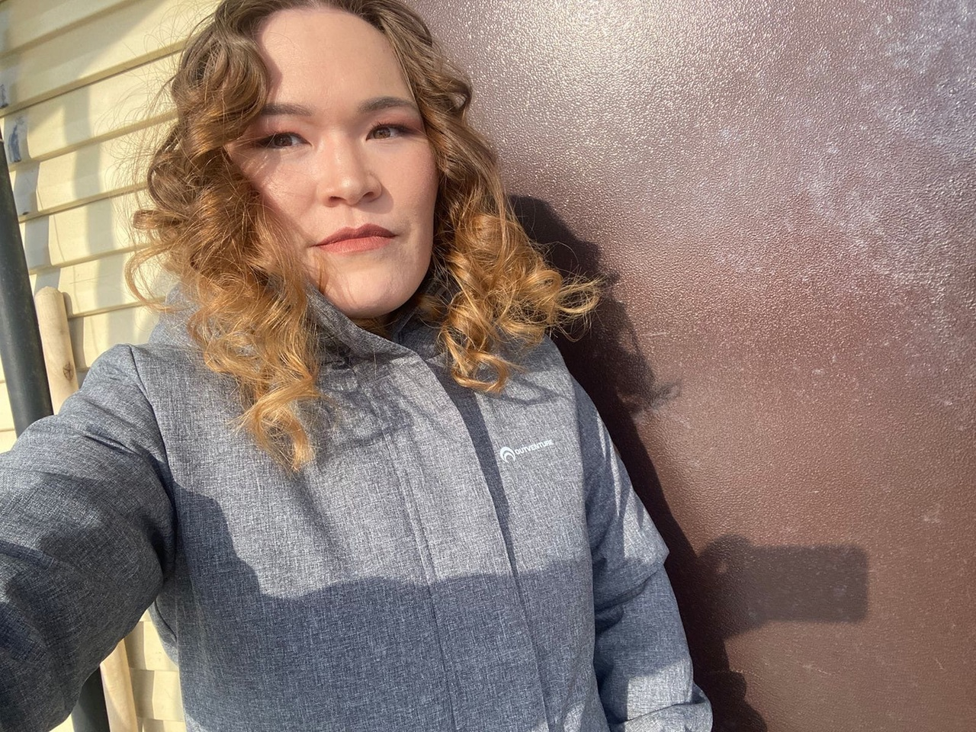
В группе работают:
Хафизова Регина Арсеналовна
Воспитатель
Тибичи Вилия Ивановна
Воспитатель
Яншина Татьяна Анатольевна
Младший воспитатель

Slide 5
Приоритетные направления работы
Сохранение и укрепление здоровья детей
Физическое и психологическое здоровье сбережение детей
Формирование навыков здорового образа жизни
Обеспечение условий безопасности жизнедеятельности детей в ДОУ
Формирование у воспитанников эмоционально-волевых качеств и общечеловеческих ценностей
Взаимодействие с семьями детей на правах партнерства
Гуманизация целей и принципов образовательной работы с детьми

Slide 6
В нашей младшей группе «Солнышко»
9 замечательных девочек и 9 трудолюбивых мальчиков.

Slide 7
«Режим дня»
Режимные моменты | Время
Утренний прием, игры, общение, самостоятельные игры | 7.30 - 8.00
Утренняя гимнастика | 8.00 - 8.10
Подготовка к завтраку, завтрак | 8.10 - 8.40
Подготовка к образовательной деятельности | 8.40 - 9.00
НОД (образовательные ситуации на игровой основе) | 9.00 - 9.40
Самостоятельная деятельность по интересам | 9.40 - 10.00
Второй завтрак | 10.00 - 10.10
Подготовка к прогулке, прогулка, возвращение с прогулки | 10.10 - 12.10
Подготовка к обеду, обед | 12.10 - 12.50
Подготовка ко сну, сон | 12.50 - 15.00
Постепенный подъем, воздушные, водные процедуры | 15.00 - 15.30
Полдник | 15.30 - 15.50
Игры, досуги, общение и самостоятельная деятельность по интересам | 15.50 - 16.50
Совместная деятельность педагога с детьми | 16.50 - 18.20
Ужин | 17.40 - 18.00
Подготовка к прогулке, прогулка, продолжение прогулки с родителями | 18.00 - 19.30

Slide 8
«Сетка занятий»
Младшая группа (3-4) «Солнышко» (группа №12) | 09⁰⁰ -09¹⁵ Развитие речи 09²⁵-9⁴⁰ Музыка (3 этаж) | 09⁰⁰ -09¹⁵ Математическое развитие 09²⁵-9⁴⁰ Физкультура (3этаж) | 09⁰⁰ -09¹⁵ Основы грамотности 09²⁵-9⁴⁰ Музыка (3 этаж) | 09⁰⁰-9¹⁵ Физкультура (3этаж) 09²⁵ -09⁴⁰ Рисование | 09⁰⁰ -09¹⁵ Ознакомление с окружающим миром 09²⁵-9⁴⁰ Лепка/аппликация 10³⁰ -10⁴⁰ Физкультура (на прогулке)
Общее количество НОД -11. Общее количество часов в неделю - 2 часа 45 мин

Slide 9
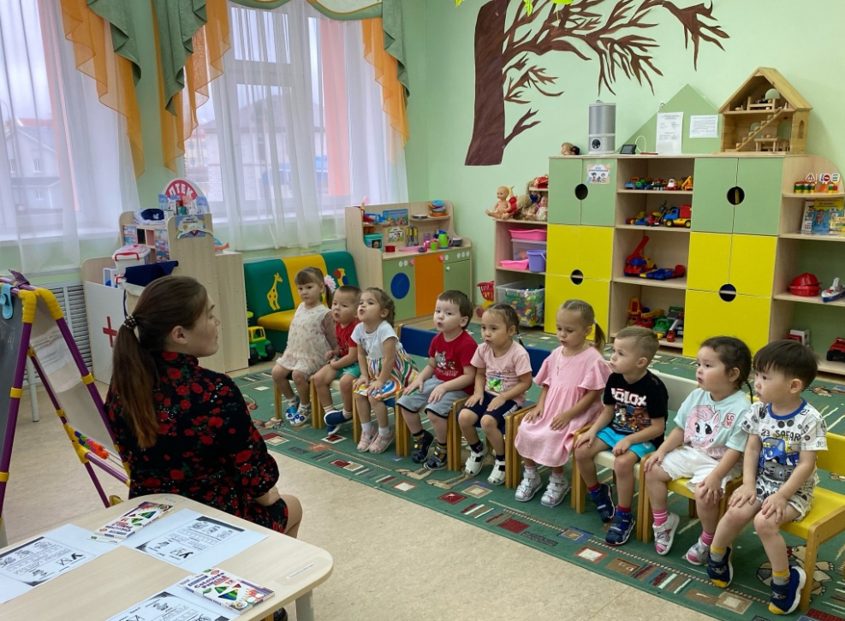
Наши занятия

Slide 10
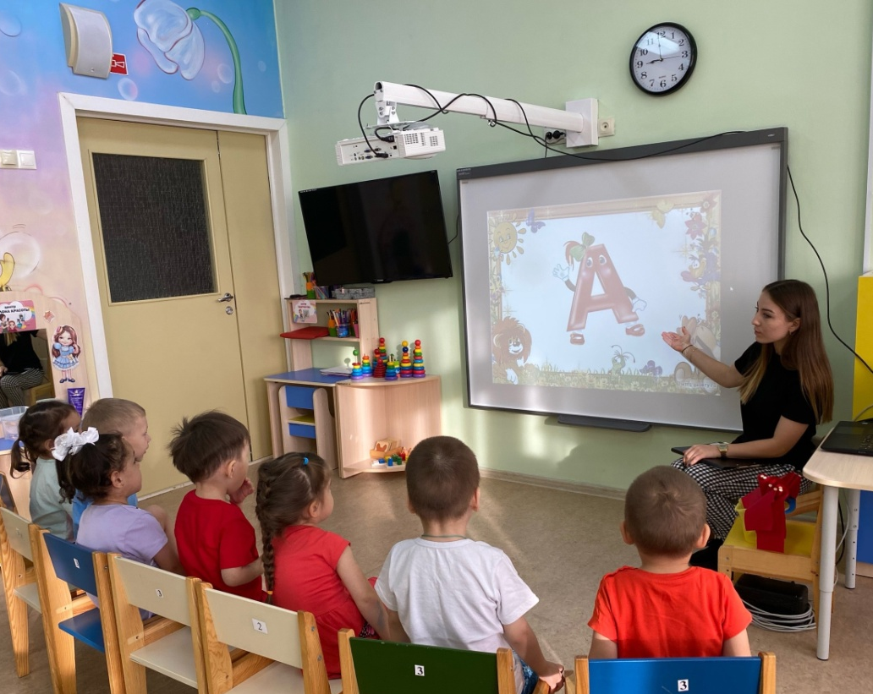
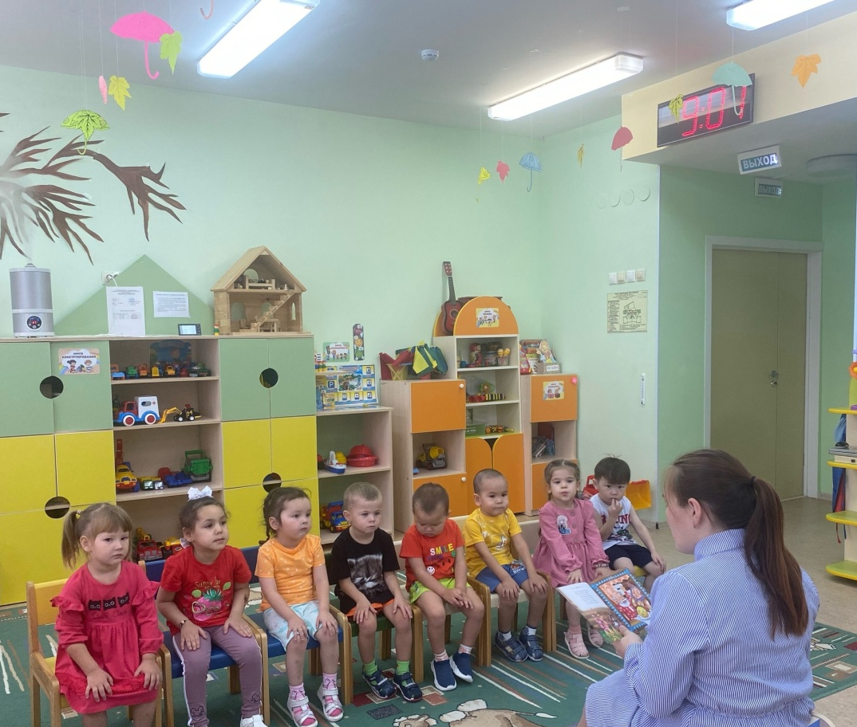
Наши занятия

Slide 11
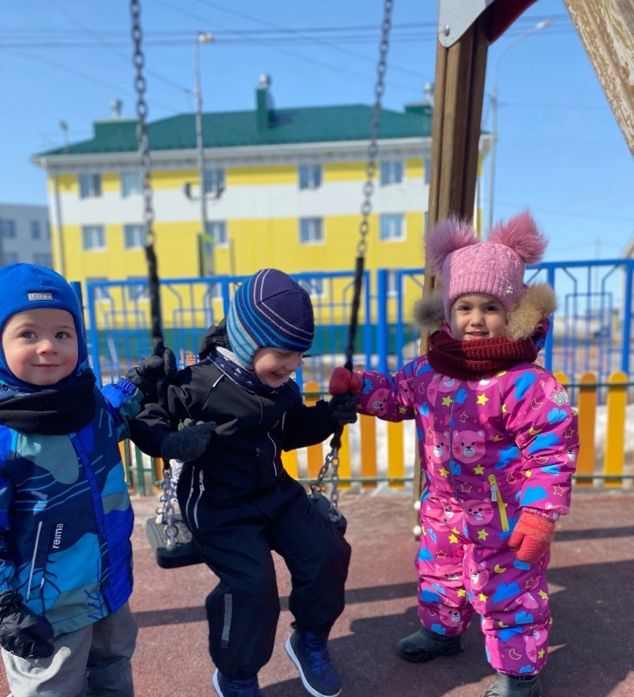
«Наши прогулки»
.

Slide 12
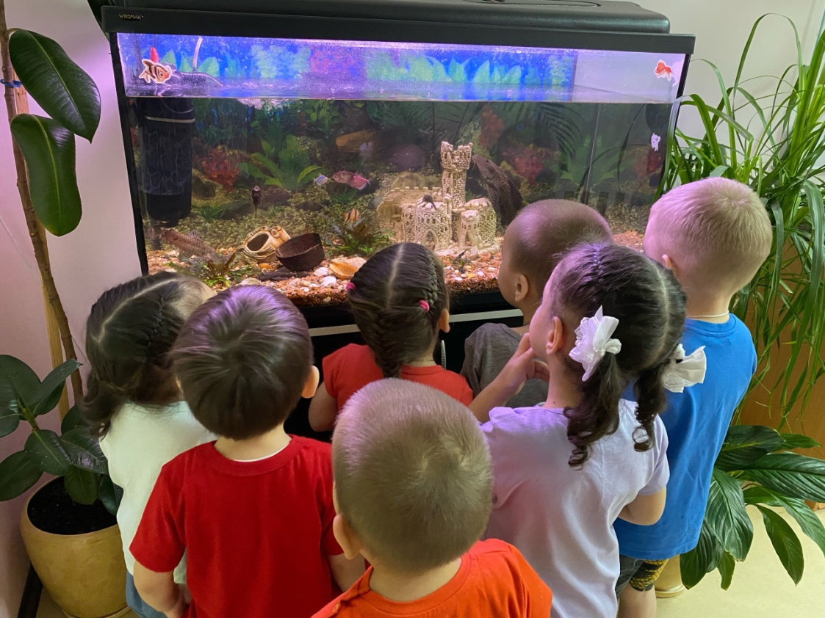
Наши экскурсии

Slide 13
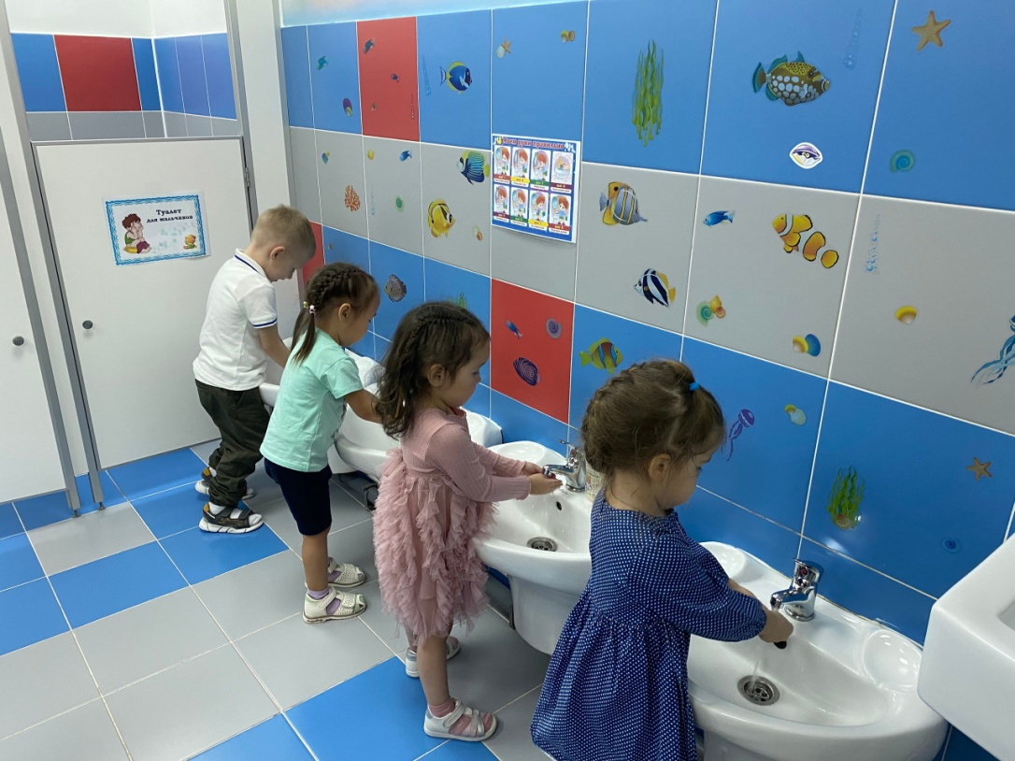
Режимные моменты

Slide 14
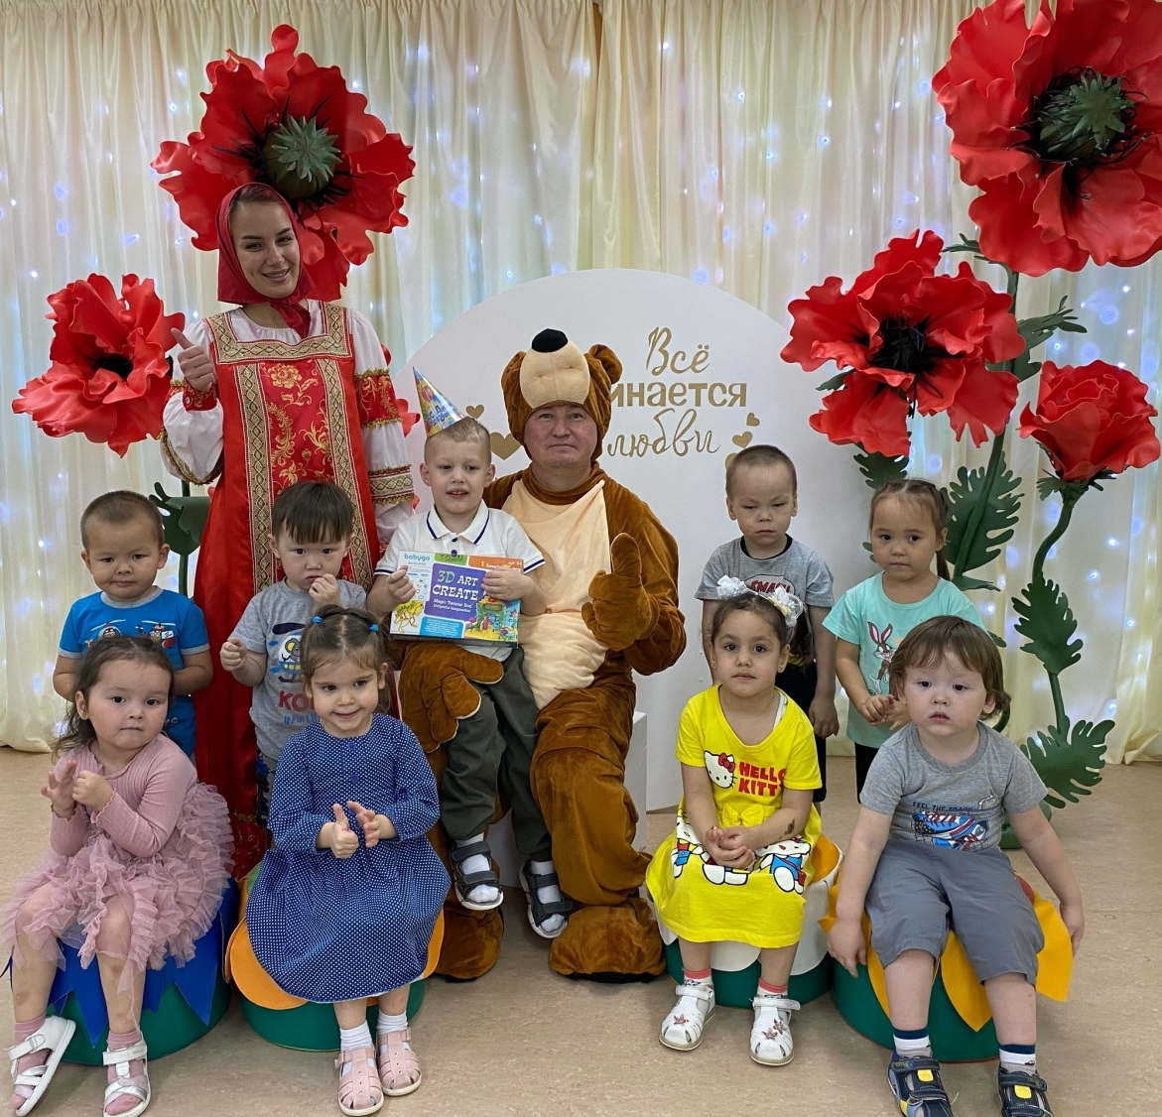
В каждой группе есть свои традиции. Каждая такая традиция направлена, прежде всего, на сплочение коллектива. Одна из таких традиций - отмечать день рождение ребенка не только дома, но и в садике с друзьями, воспитателями, где ребенок проводит большую часть времени.

Slide 15
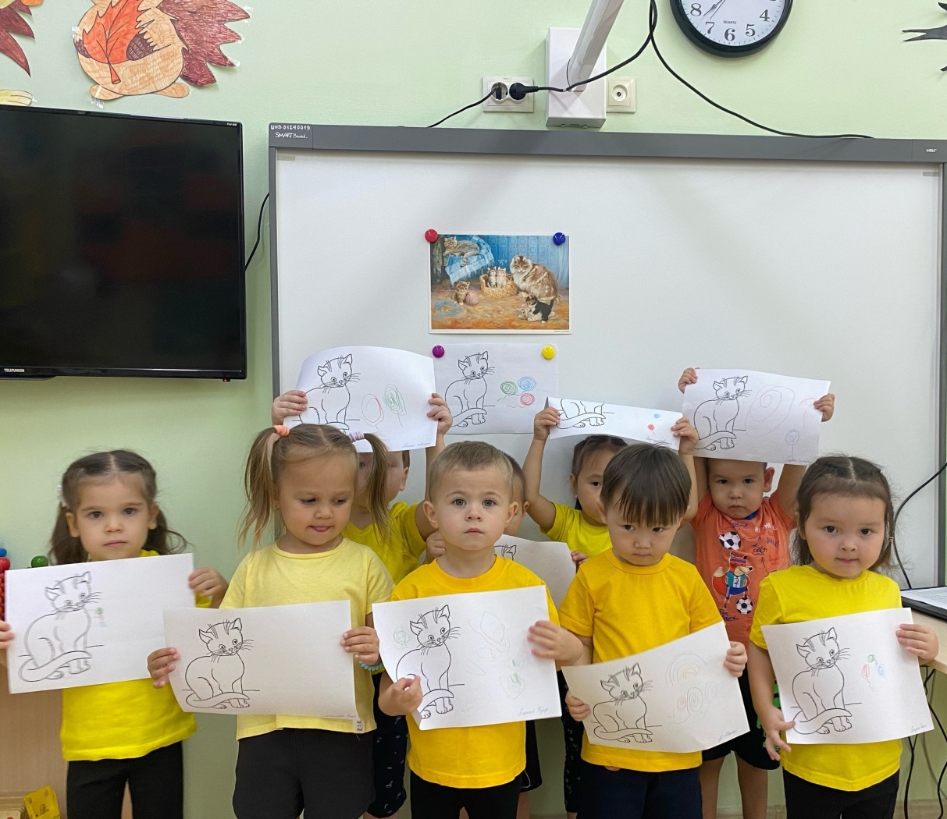
«Наше творчество»

Slide 16
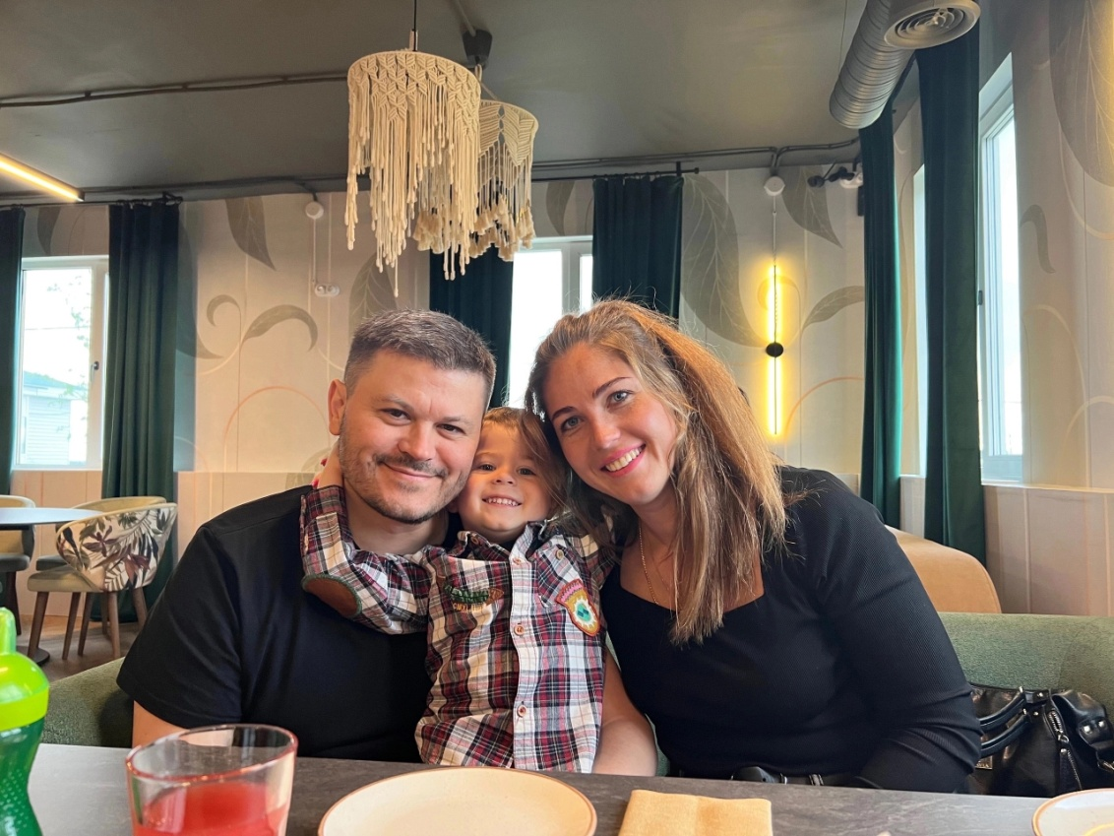
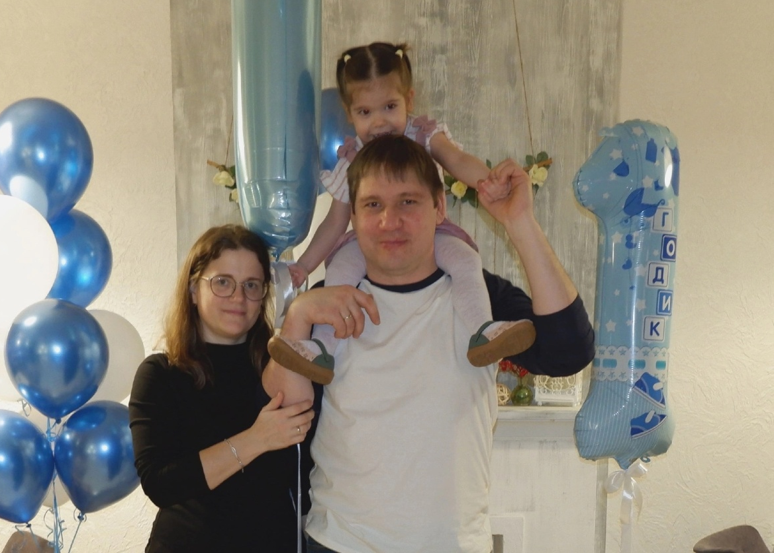
«Вместе с папой и мамой»

Slide 17
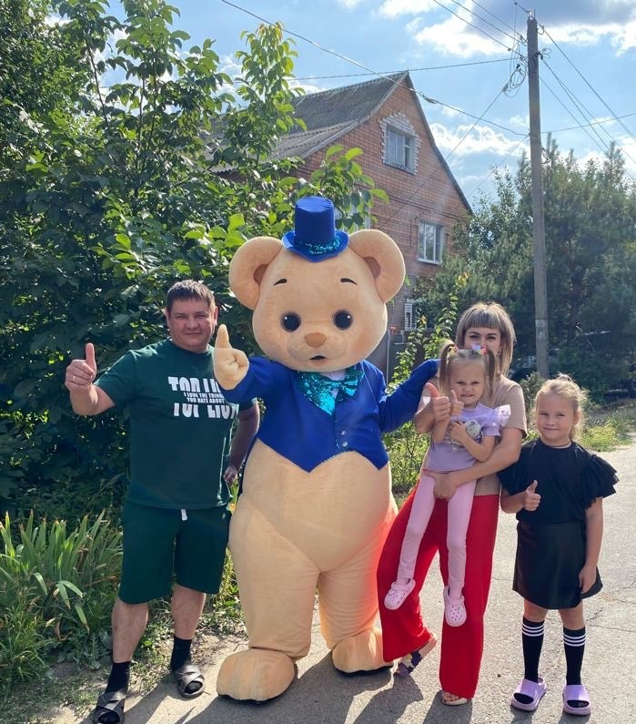

Slide 18
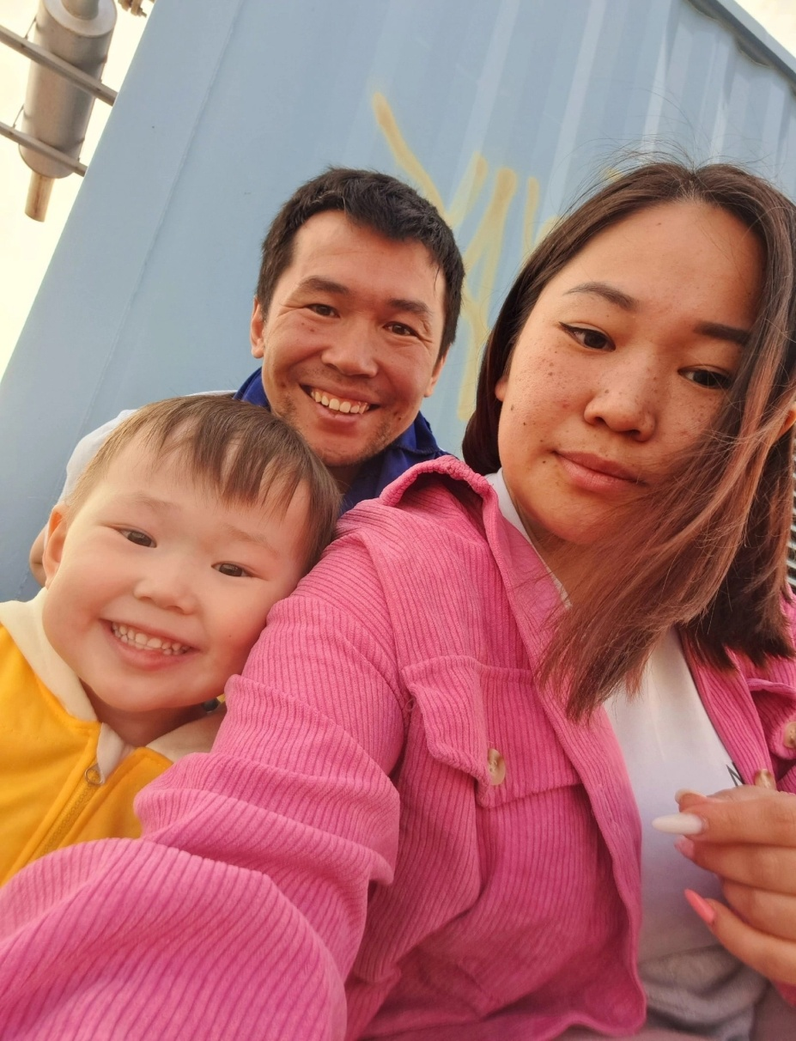

Slide 19
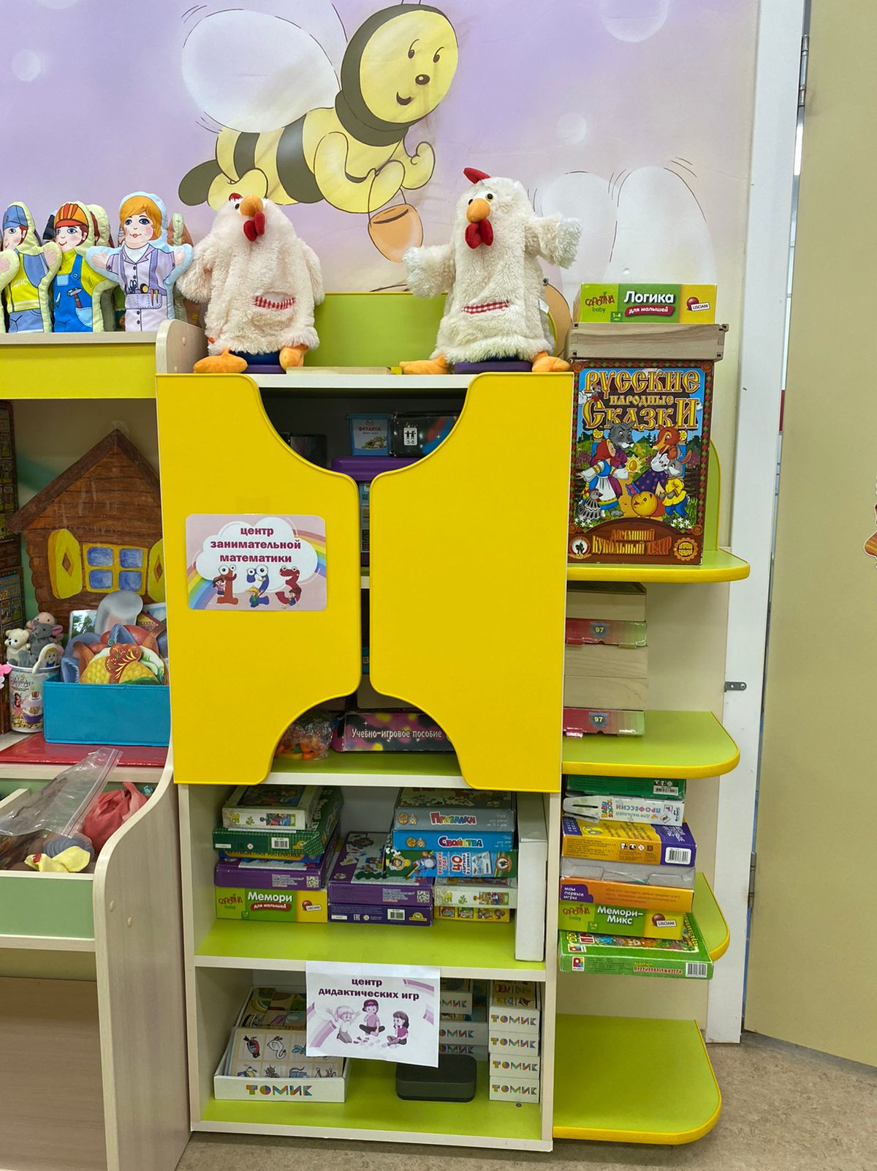
.
Центр занимательной
математики
Центр дидактических игр
и уголок природы

Slide 20
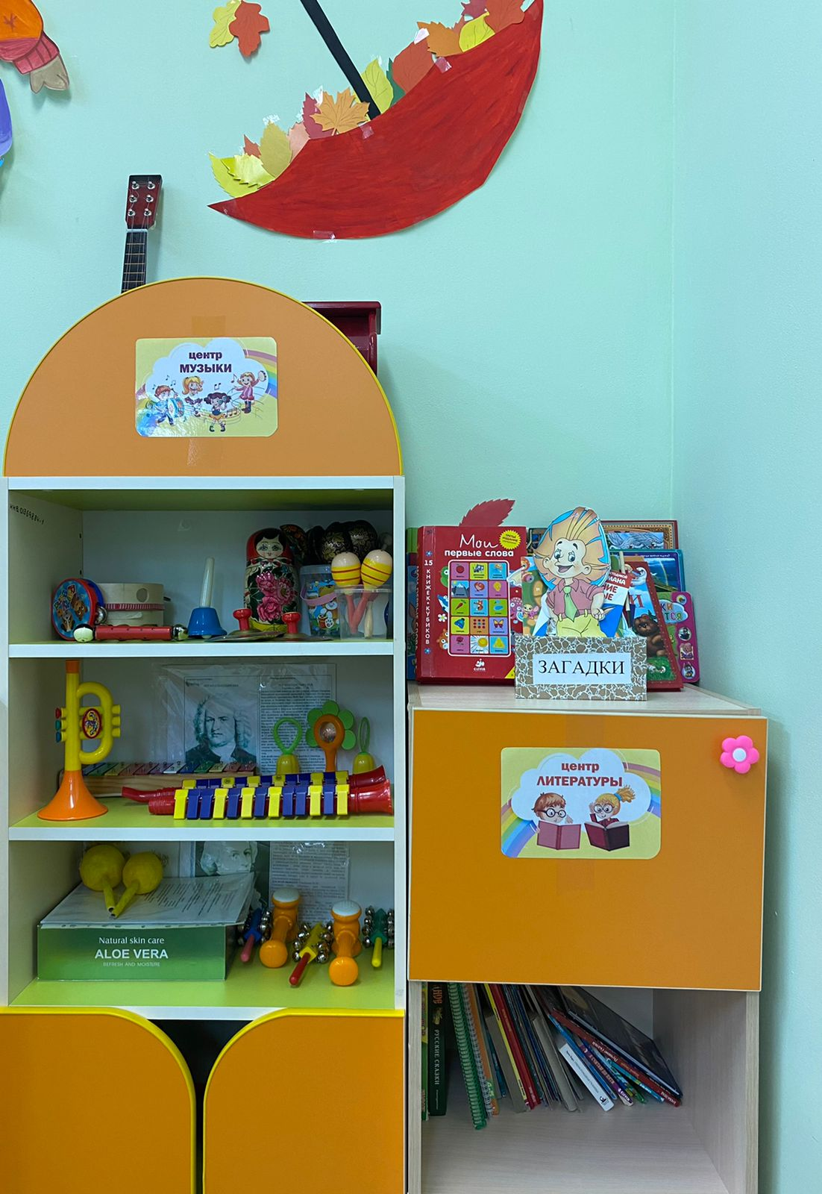
Конструирование
и автопарк
Музыкально-книжный
уголок

Slide 21
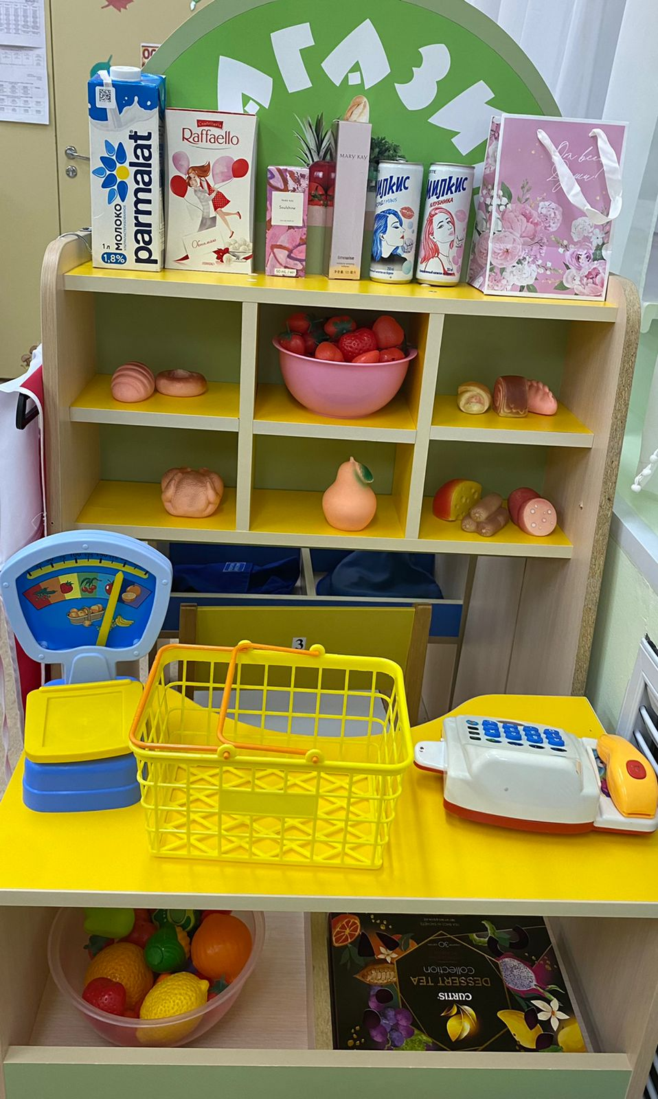
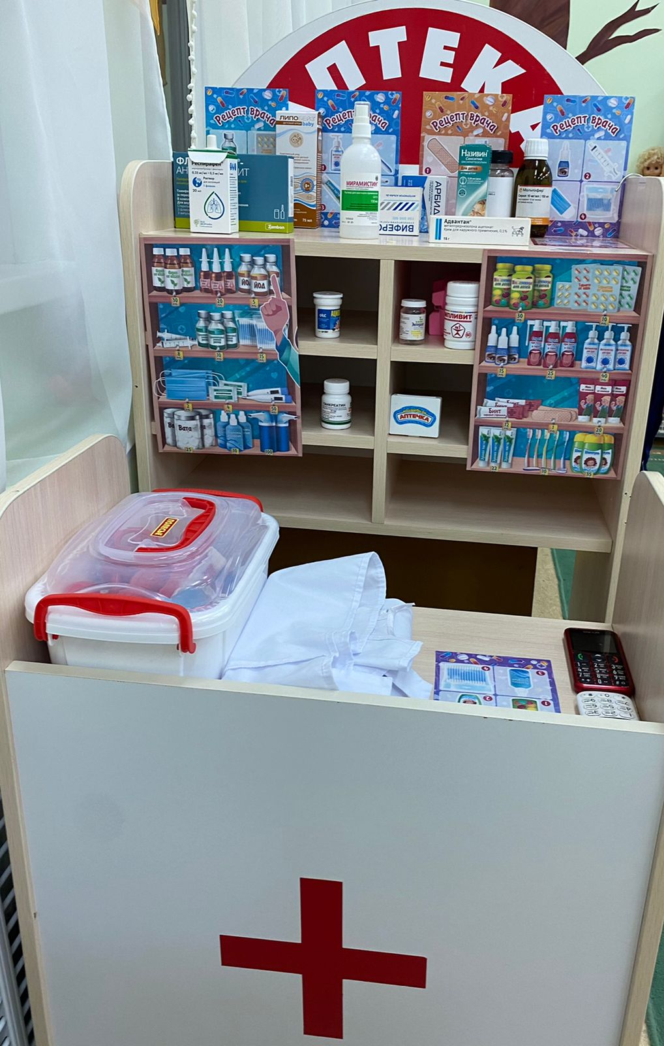
Центр сюжетно-ролевых игр

Slide 22
Центр сюжетно-ролевых игр

Slide 23
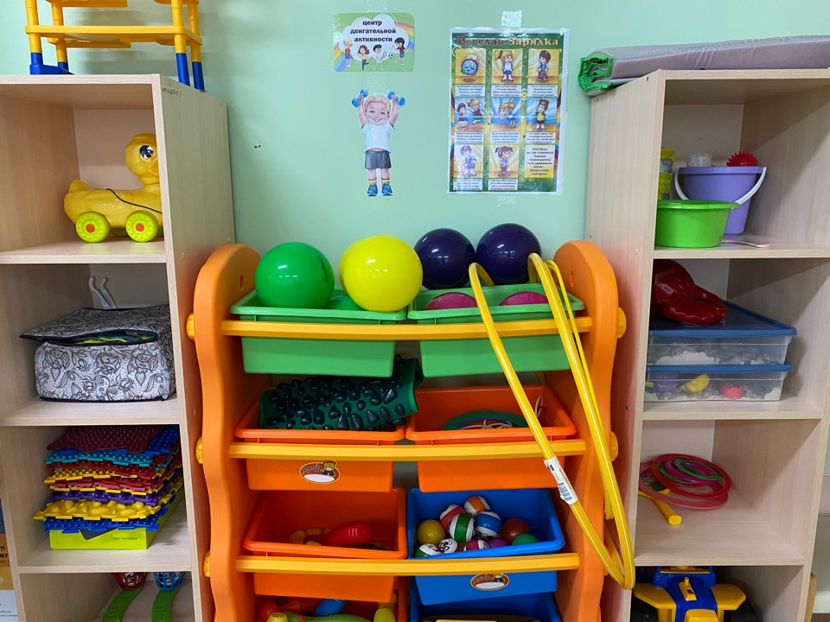
Уголок театра
Центр двигательной
активности

Slide 24
До встречи!

